Slide 1

《维普论文检测系统》使用手册

Slide 2
01
产品简介
02
功能介绍
03
系统演示

Slide 3
01
产品简介
维普论文检测系统是由维普公司自主研发的论文写作辅导及管理的一站式平台。
结合了先进的数据分析、数据挖掘、数据比对等技术，通过数据再加工，成功实现了大数据运用技术在大规模文本比对领域的应用创新。

Slide 4
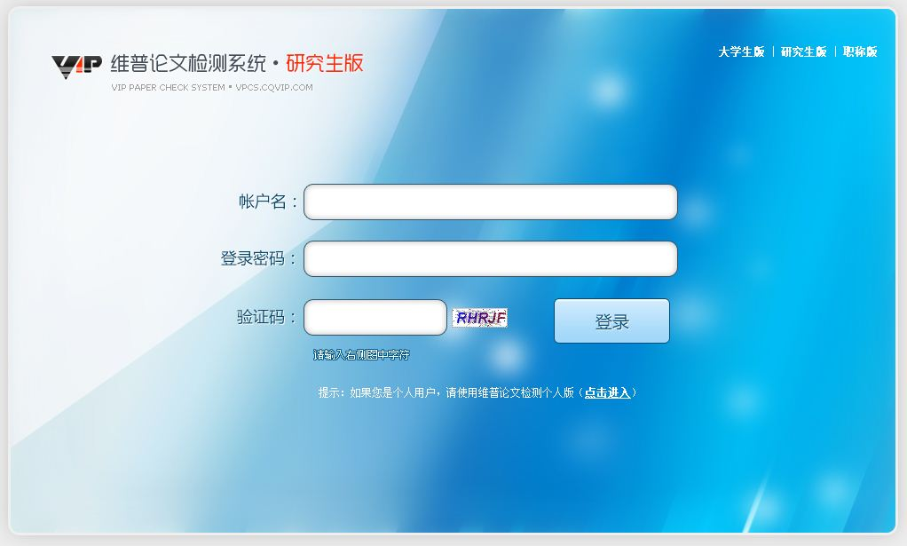
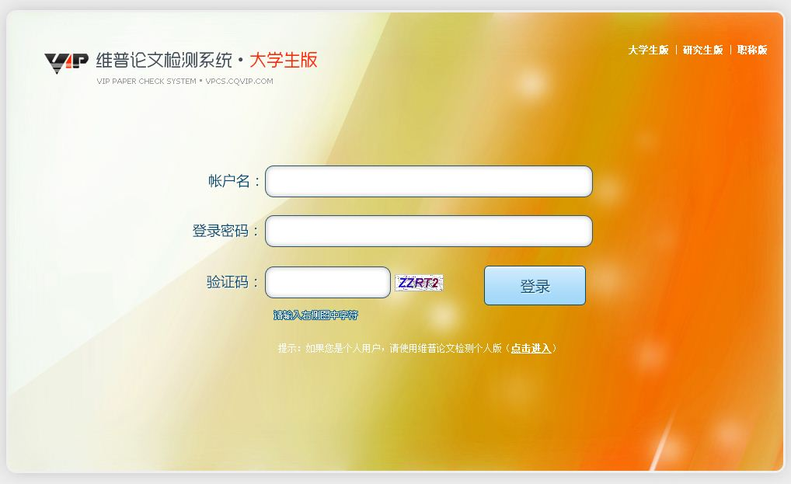
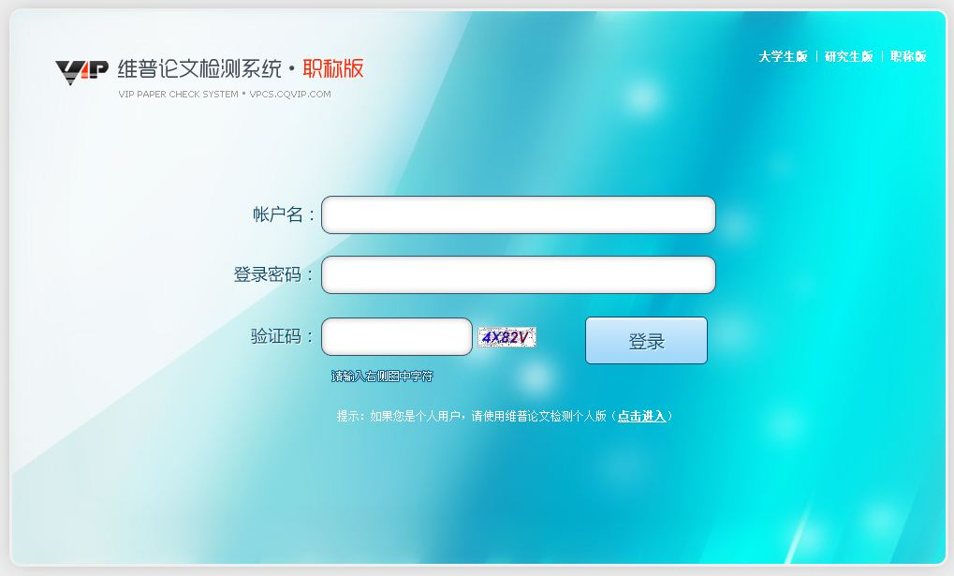
版本介绍
维普论文检测系统主要包含三个版本：研究生版 、大学生版、职称版。 地址：vpcs.cqvip.com

Slide 5
版本区别
检测字数不同
字数
研究生版15万字以内
大学生版4万字以内
职称版1.5万字以内
检测顺序不同
顺序
研究生版先比对期刊库与论文库，再比对网络资源。
本科生版先比对网络资源，再比对期刊库与论文库

Slide 6
产品用途
本科生、研究生论文答辩
学术职称评定
学生作业检查
01
02
03
为各大高校的本科生、研究生毕业学位论文提供把关服务。
为各大高校人事处管理部门、政府人事处、编辑部等机构提供检测服务，辅助快速发现有学术抄袭的职称候选人。
为各大本科院校、大专院校、高职院校提供学生作业检测服务（期末论文为主），严防互相抄袭。

Slide 7
产品优势
丰富的比对资源体系
检测速度更快
涵盖期刊、博硕、会议论文、专利等
学术资源数据与互联网资源，
云检测可利用整个互联网服务环境
提供论文检测服务（实时更新），
大大提高论文检测的精准度。
优秀的软件硬配置，保证了检测速度在同类产品中遥遥领先。
1
2
智能的检测技术
采用语义指纹比对技术，查询片断更系统，送检片断更细，可实现从段落到整句到单句到片断数的查询，甚至可以细到单个的词。
详细的检测报告
包括检测结论、结果汇总、结果示意图、相似片段比对详情等内容；精准展示相似内容，方便修改；提供PDF、详细报告、比对报告、简洁报告四种报告。
3
5
4
引文出处更科学
按权重区分，以能查询到更早的文献作为标准，体现版权优先原则。

Slide 8
检测指标
总相似比
送检论文与比对文献相似的部分（包括参考引用）占整个送检论文的比重。总相似比=
复写率+引用率
01
02
自写率
引用率
送检论文中剔除雷同片段和引用片段后占整个送检论文的比重 。
送检论文中被系统识别为引用的部分
占整个送检论文的比重（引用部分指正确标
注的参考引用文献） 。
04
03
复写率
送检论文中与检测
范围所有文献相似的部分
（不包括参考引用部分）占整个送检论文的比重 。

Slide 9
02
功能介绍
功能不是目的，体验才是真理。

Slide 10
主要功能
系统功能 | 机构用户 | 个人用户 | 备注
单篇检测 | √ | √ | 上传文档进行检测，无字数上限支持.doc/.docx/.txt、pdf格式
批量检测 | √ | × | 一次性上传小于200M的文件包进行检测，多任务并发检测，节省用户时间
下载批量检测报告 | √ | × | 下载批量检测结果、及自动生成的EXCEL表格（包含检测报告各指标及相似文献列表）
导出检测报告 | √ | √ | 整体报告、比对报告、PDF格式检测报告
中英文 | √ | √ | 支持中英文文献检测
自建库功能 | √ | × | 用户可将参考过的文献上传至自建库进行比对。机构管理员建立的自建库可指定为机构个人用户检测默认的比对源之一
权限管理 | √ | × | 可分配和管理下级用户（二级管理员及子账户），便于机构用户的账户管理

Slide 11
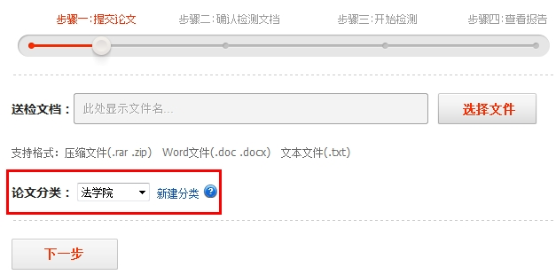
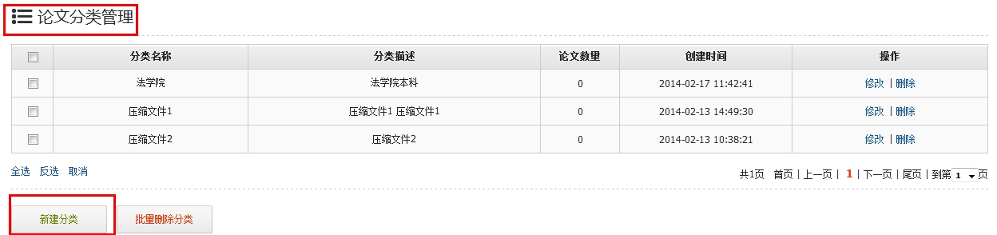
功能特点
送检论文分类管理
提交论文后可选分类，对论文及报告管理。

Slide 12
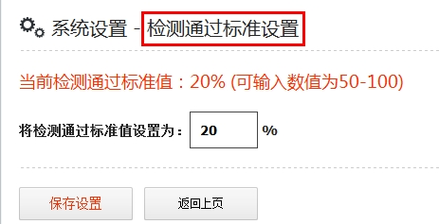
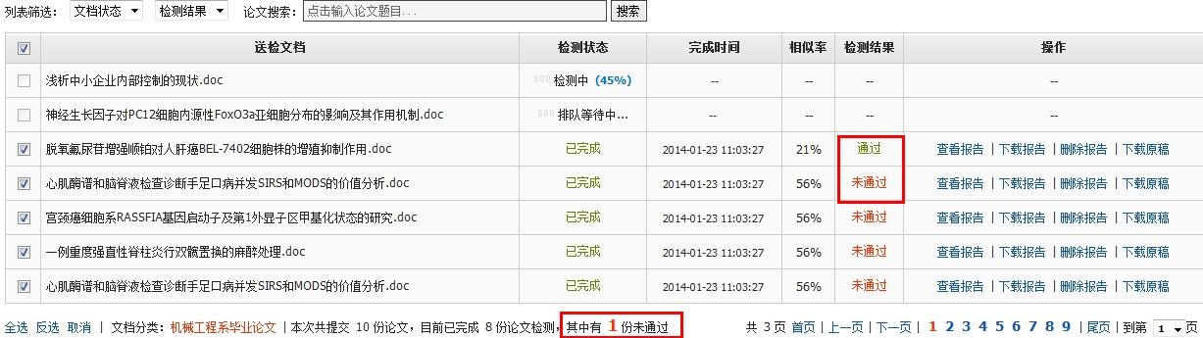
功能特点
检测通过标准设置
用户可以根据检测严格度自定义检测通过标准。
比如学校要求20%以下为通过标准，可对此进行设置，检测某篇文章后，高于20%则显示未通过。

Slide 13
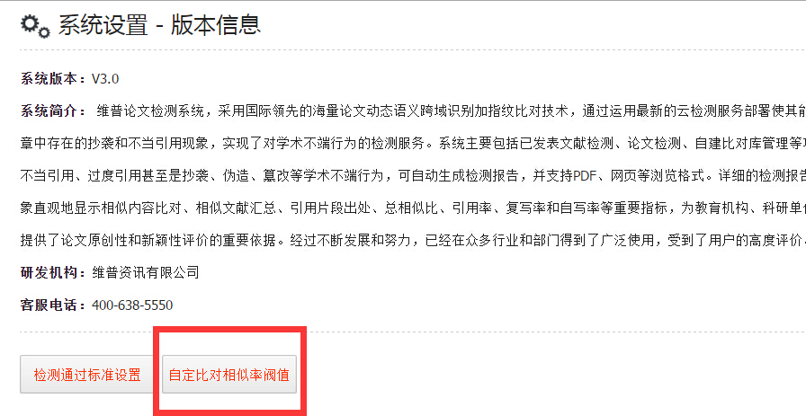
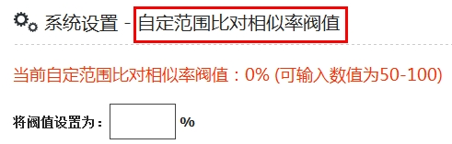
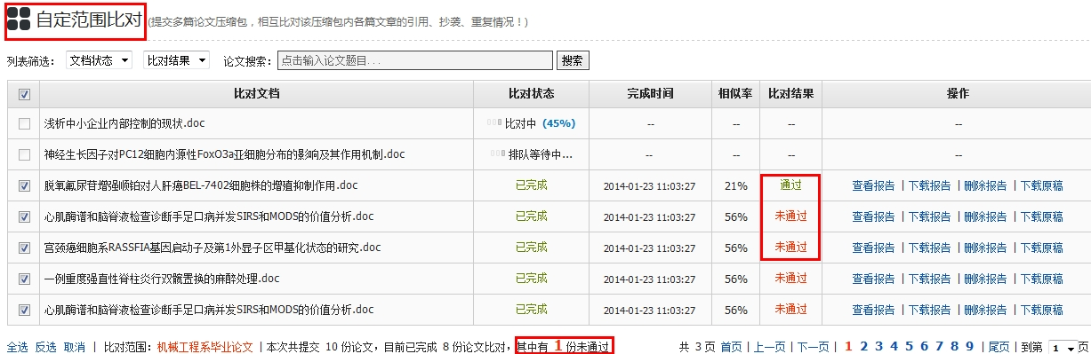
功能特点
自定义范围比对
提交一定数量的文章进行互相比对检查是否存在抄袭现象，可用于同班甚至同年级等小范围内的毕业论文的检查。例如：提交包含十篇论文的压缩包，十篇论文互相比对，生成小范围内互相比对的详细报告。
比对结果是否通过，可根据学校对学生互相抄袭的严格度自定义。比如互相抄袭超过30%不予通过。

Slide 14
03
系统演示
手把手带你玩转论文检测系统。

Slide 15
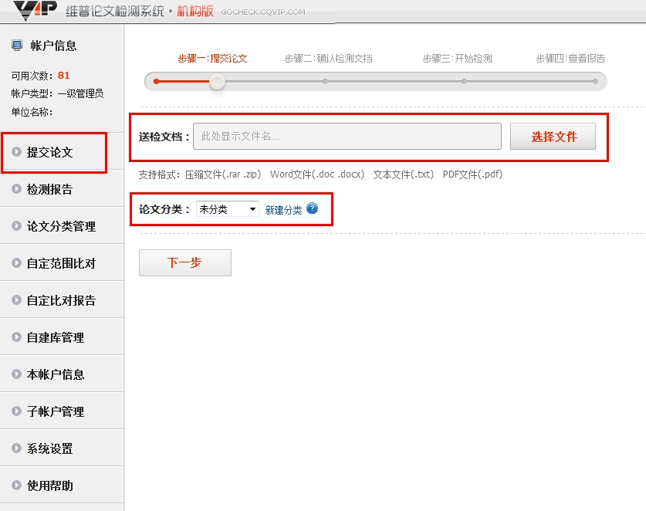
系统演示
第一步：提交论文
提交论文后，可选择论文分类，方便后期管理。

Slide 16
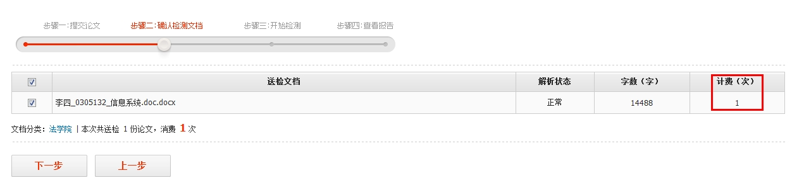
系统演示
第二步：确认检测文档
确认计费后，点击下一步。

Slide 17
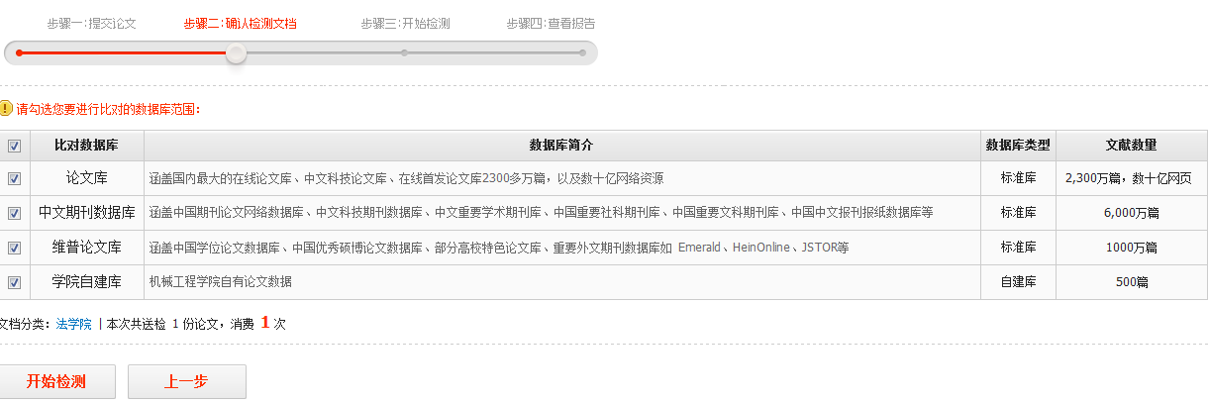
系统演示
第三步：选择比对数据库范围
数据库可根据具体需求进行选择。

Slide 18
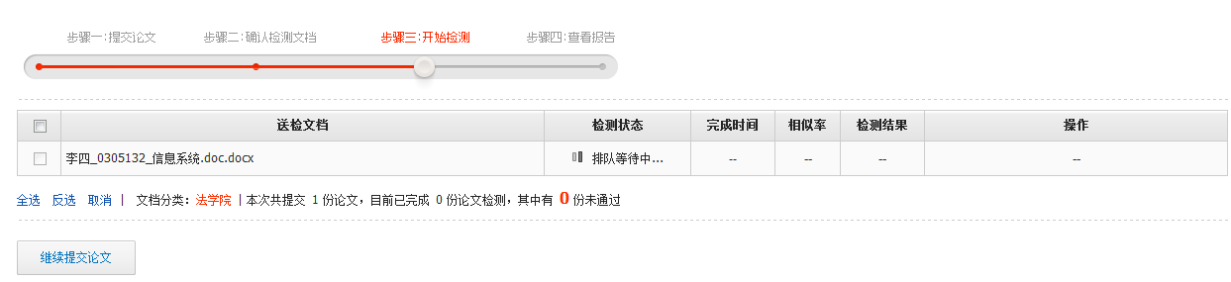
系统演示
第四步：开始检测
在排队的过程中，也可以继续提交论文。

Slide 19
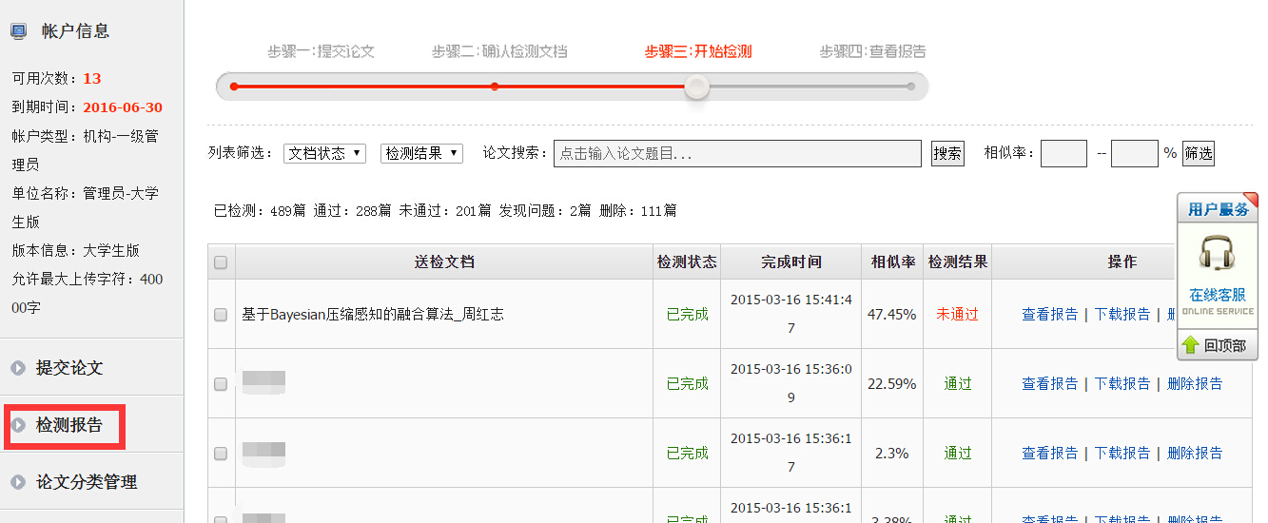
系统演示
检测报告可以在线查看和下载保存。
检测报告包含简介报告、比对报告、详细报告及PDF报告。多种呈现形式，方便适用于不同情况。
第五步：查看报告

Slide 20
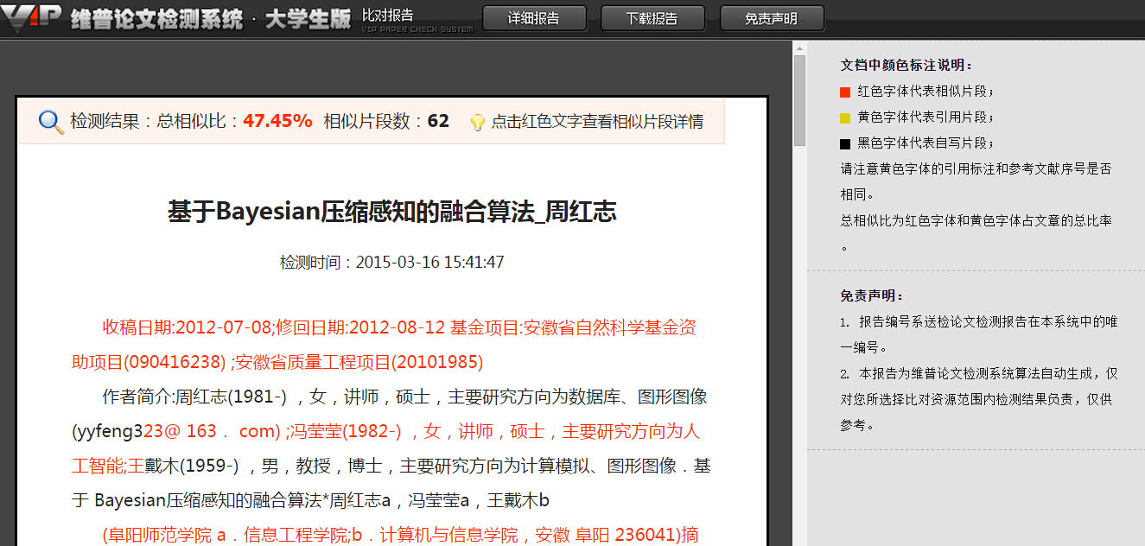
系统演示
红色表示被检出相似的片段，右测会注明具体一个片段的相似比，以及该片段和相似片段，出处等信息。
比对报告

Slide 21
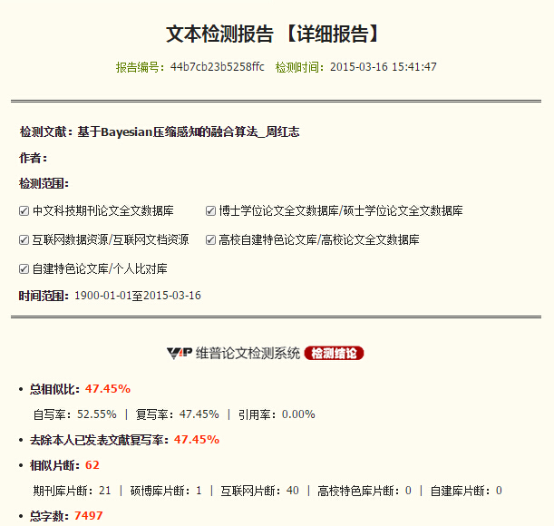
系统演示
详细报告
可查看和下载完整的整体报告。整体报告可看到更加详细的信息。

Slide 22
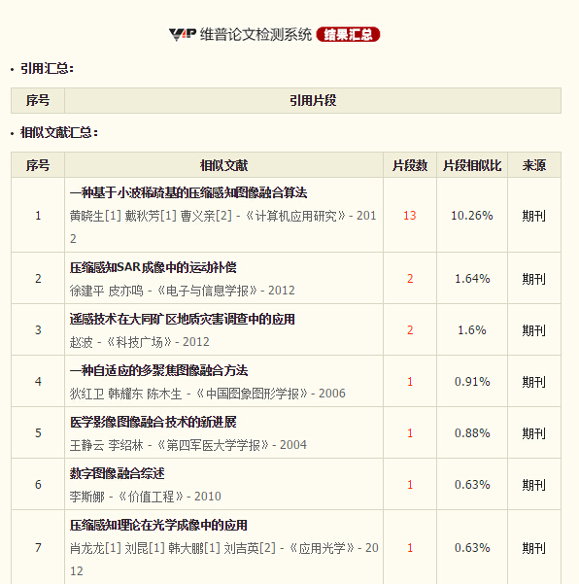
系统演示
相似文献列表
右侧展示相似文献的片段数与其所占比率。

Slide 23
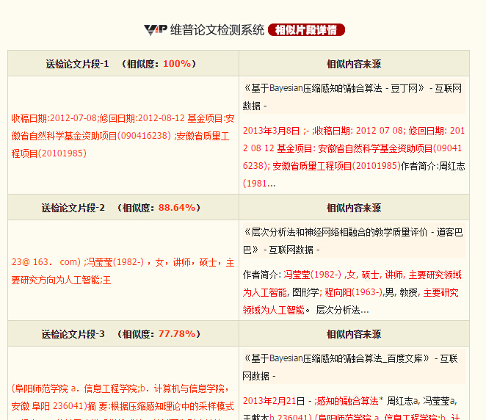
系统演示
相似片段详情
从标题、作者、机构、年份等多维度详细标注相似内容来源。

Slide 24




联系我们
重庆维普资讯有限公司
技术服务热线：400-638-5550
Notes:
最后，欢迎各位同学关注维普的订阅号--维普信使。添加名称或者扫二维码都是可以的。系统会定期推送一些大家感兴趣的话题，也会提供详细的有关系统的功能使用讲解。最后，我们还会通过微信举办各种大赛，奖品十分丰厚，只要参与都有机会获得礼品，希望同学们能经常关注我们的订阅号。

Slide 25
THANKS!

